Slide 1
Polimorfismi
di
Restrizione
(RFLP)

Slide 2
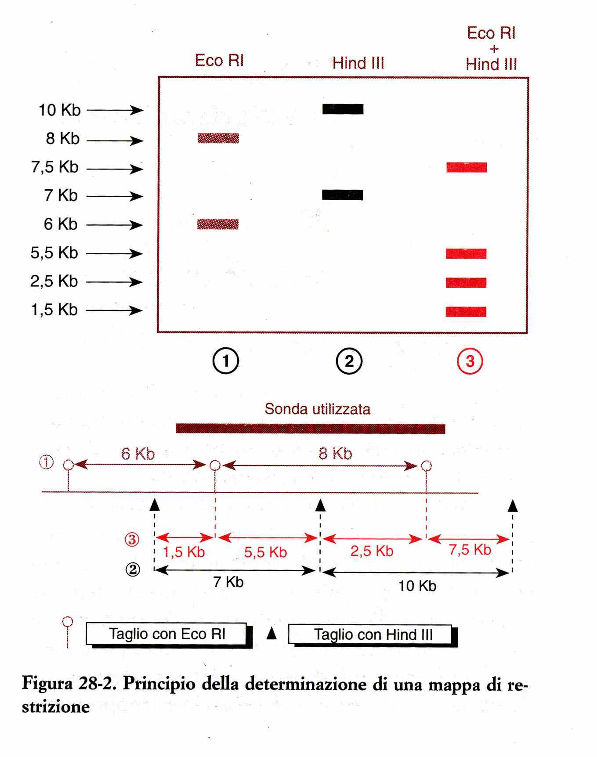
Mappe di restrizione

Slide 3
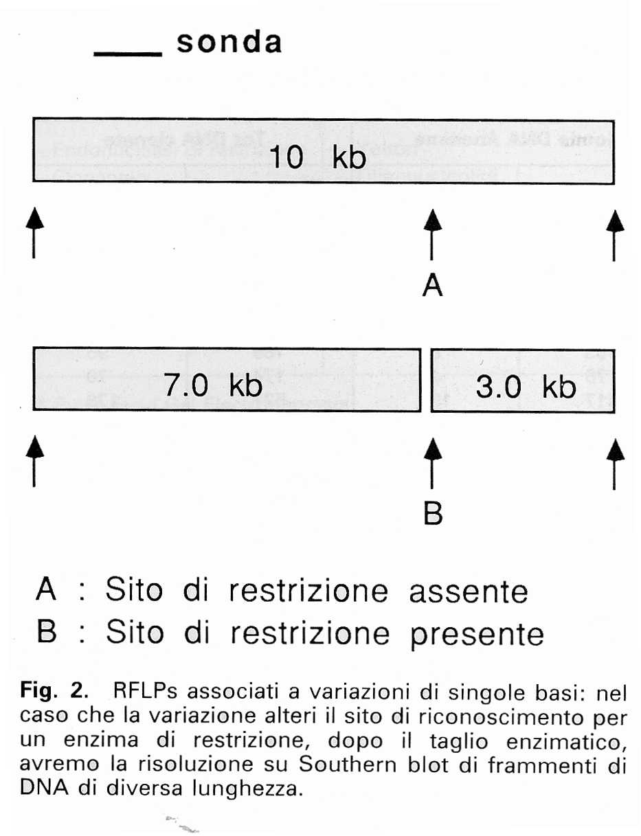
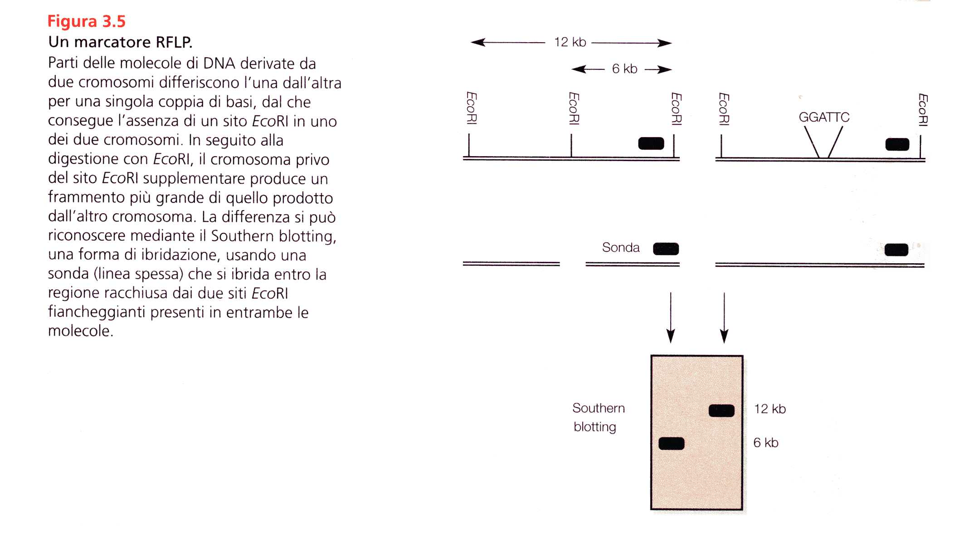
Mappe di restrizione

Slide 4
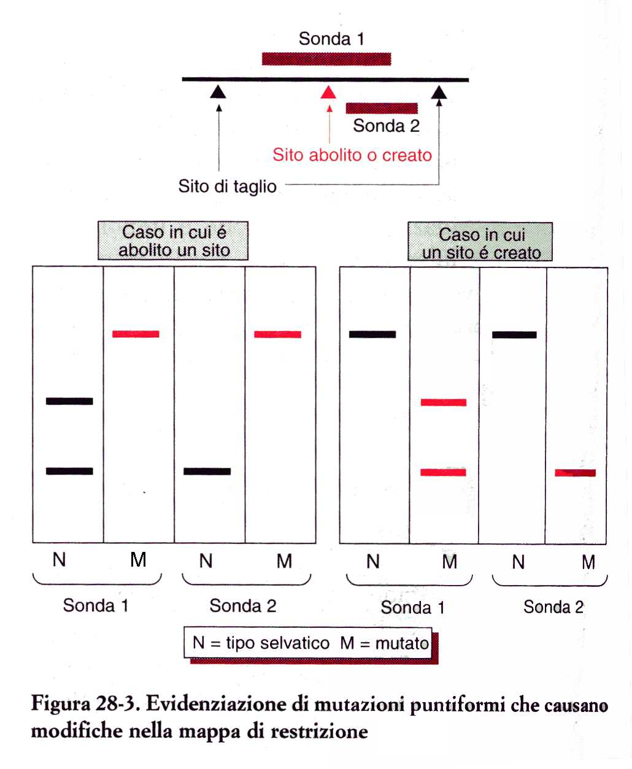
Polimorfismi di restrizione

Slide 5
Polimorfismi di restrizione

Slide 6
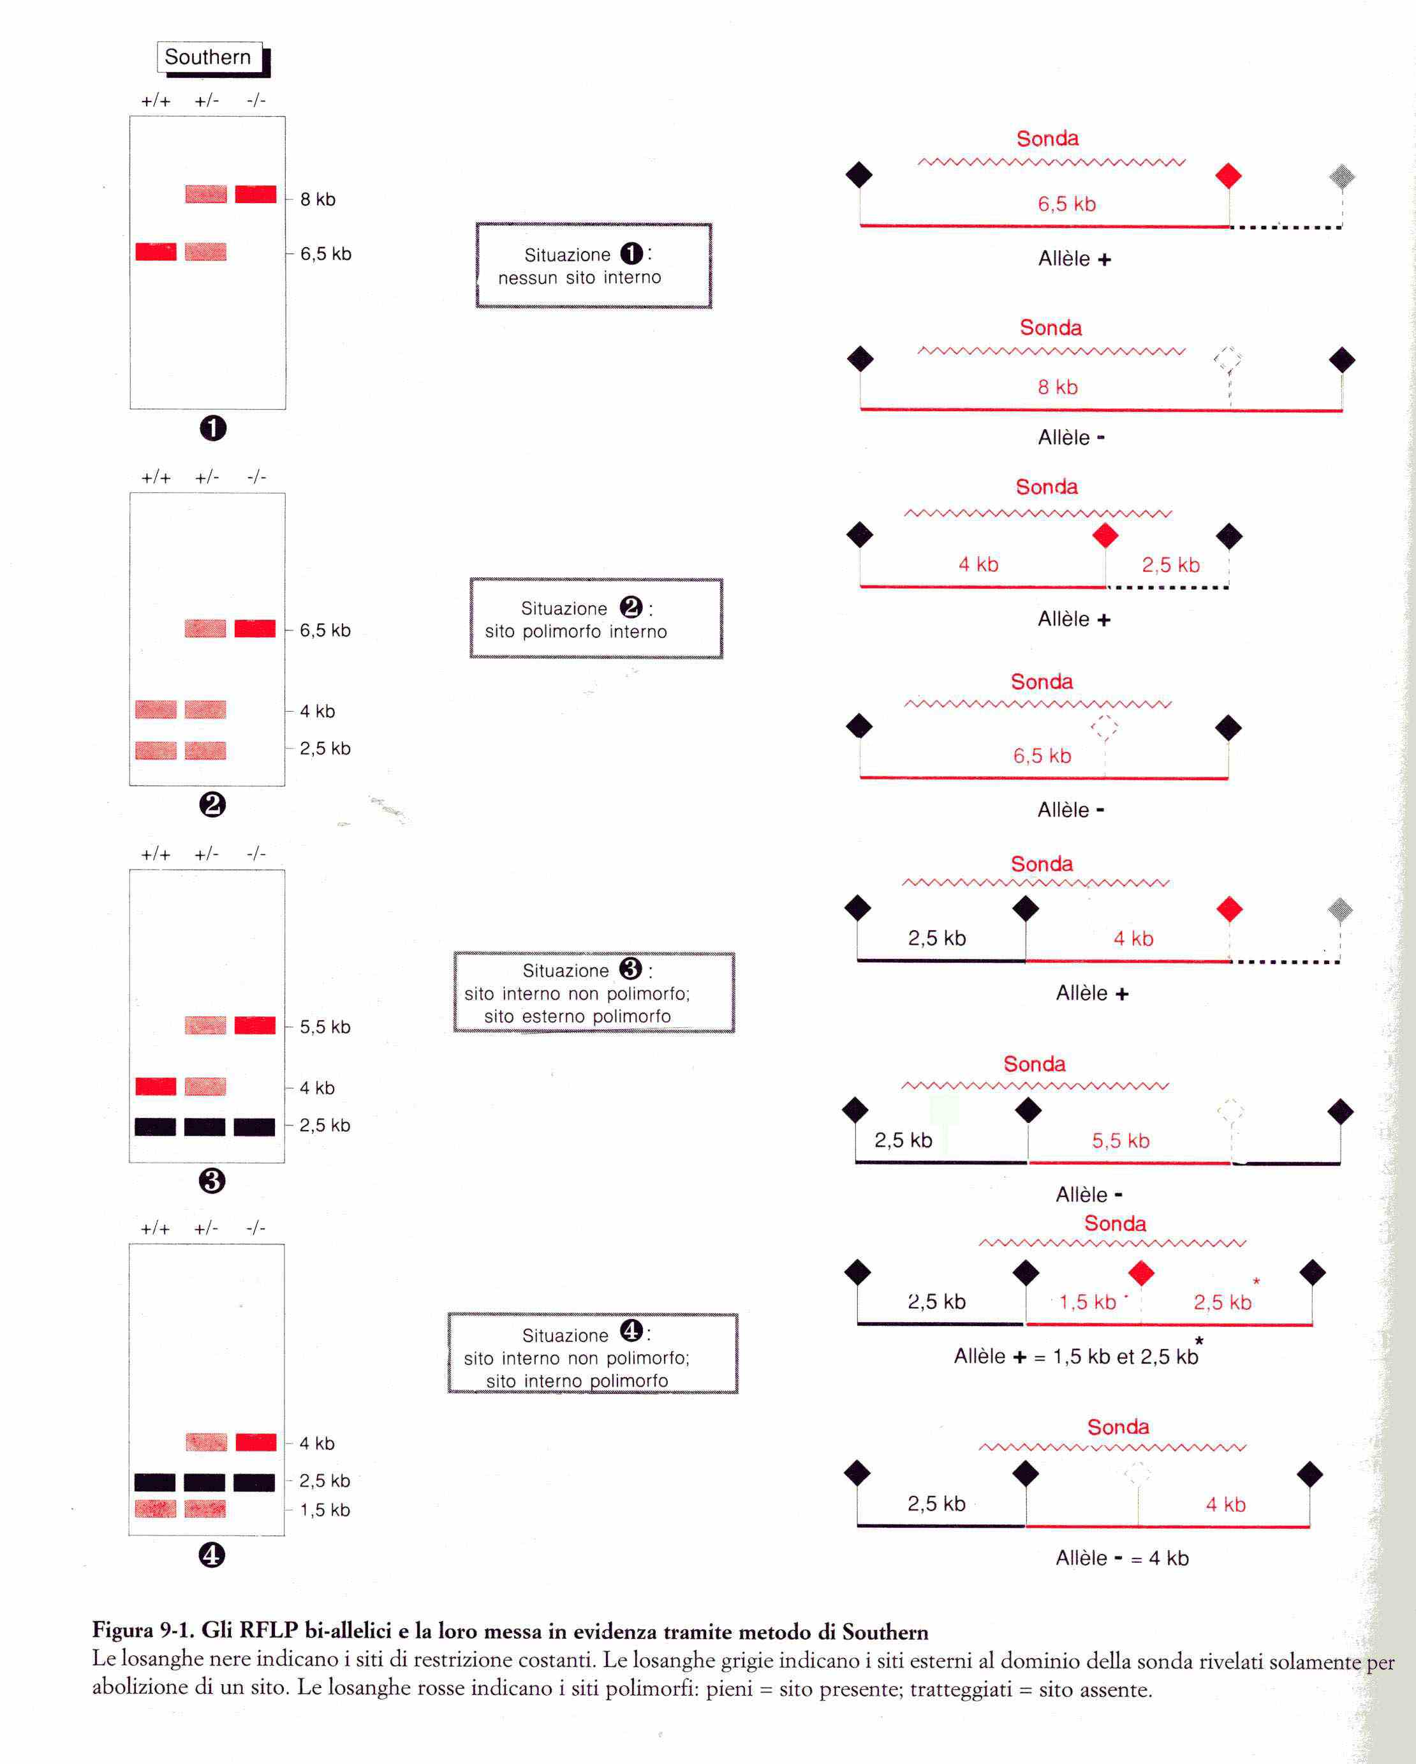
Polimorfismi di restrizione

Slide 7
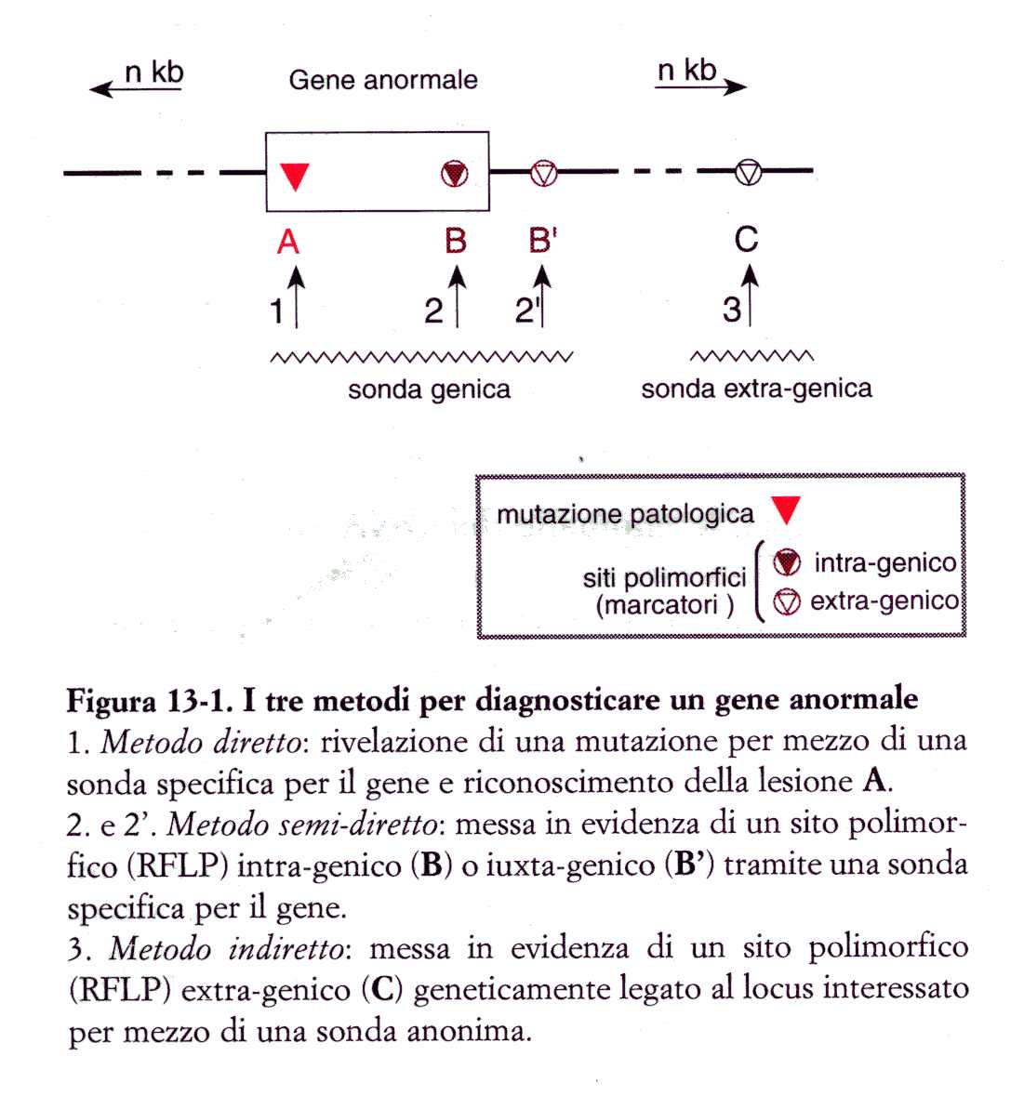
Polimorfismi di restrizione

